Slide 1
Utforming av EUs energi- og klimapolitikk for 2030 Stabilitet/endring fra 2020-pakken
Per Ove Eikeland
Seniorforsker, Fridtjof Nansens Institutt
CICEP/CREE brukerkonferanse, 24. april 2013

Slide 2
Disposisjon
Forslaget i lys av 2020-pakken
Stabilitet/endring i rammebetingelser fra 2008:
Erfaringer/endringer som følge av 2020-pakken
Aktørenes posisjoner
Medlemsstatene
Industrigrupper
Beslutningsprosess og prosedyre
Konklusjon: hva kan påvirke utfallet?

Slide 3
Forslaget
Overordnede mål: konkurranseevne, energisikkerhet og bærekraftighet
Endring fra sist: mer vekt på EUs konkurransesituasjon
Bindende klimamål: 40% reduksjon i utslipp 2030 (fra 1990) – opp fra 20% i 2020
I tråd med utviklingsbane for å nå 80-95% reduksjon i 2050
Endring: ikke høyere mål hvis internasjonal avtale i 2015
Differensierte nasjonale målsetninger for sektorer ikke dekket av kvotesystemet, med ny vekting:
Kvotesektorer: 23% kutt 2020-30 (21% 2005-20)
Andre sektorer: 20% kutt 2020-30 (10% 2005-20)
Revidert kvotehandelssystem:
Fra 1,74 % til 2,2 % årlig kutt i totalkvote
Ny markedsstabilitetsreserve erstatter ordningen med backloading

Slide 4
Forslaget
Bindende mål for andel fornybar energi på minimum 27 % av totalt energikonsum i 2030 (20% i 2020)
Kommisjonen anslår 24 % i 2030 som utviklingsbane uten ny politikk
Ikke spesifiserte og differensierte nasjonale mål
Nasjonal rapportering og videreutvikling av mekanismer for å følge opp medlemstater for måloppnåelse
Vurdering av mål for energieffektivisering etter evaluering av energieffektiviseringsdirektivet senere i 2014

Slide 5
Forslaget – overvåke konkurransesituasjonen
Rapport om energipriser og kostnader vedlagt pakken
Utvikle indikatorer for utviklingen i energipriser relativt til konkurrentland som basis for beslutninger
Ny styringsstruktur: krav om helhetlige nasjonale planer for konkurransedyktig, sikker og bærekraftig energiforsyning
Kommisjonen utarbeider detaljert forslag
Medlemsland presenterer detaljerte planer etter konsultasjon også med naboland
Kommisjonen godkjenner om planene er tilstrekkelige for å nå klima- og energipoltiske mål

Slide 6
Oppsummering: hovedendringer
Ambisiøst klimamål og kvoteprisstabilisering men bort med sektorspesifikke krav (ingen transportvirkemidler)
Mindre ambisiøs fornybarpolitikk og mål å tilpasse annen politikk til energimarkedspolitikken
Utforme indikatorer for konkurranseevne som styringselement
Økt fokus på fjerning av konkurransevridende statsstøtte

Slide 7
Rammebetingelser: stabilitet/endring
Økt press på konkurranseevnen til energiintensiv industri:
Økende oljepriser (som sist)
Gasspriser koblet til oljepris i Europa og ikke i USA som følge av skifergassrevolusjon (nytt element)
Økonomisk krise og bortfall av etterspørsel i hjemmemarkedet for europeisk industri(nytt element)
Energisikkerhet:
Diversifisering av energikilder/energileverandører har økt men ny Russland/Ukraina-krise (som sist)

Slide 8
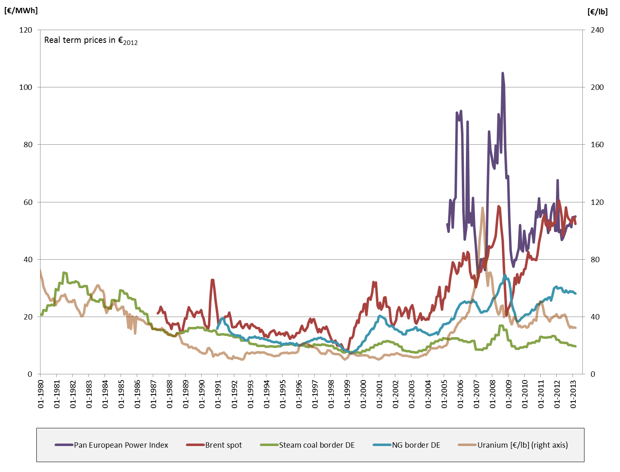
Langsiktig utvikling energipriser

Slide 9
Olje/gassprisutvikling EU/USA

Slide 10
Erfaringer med implementering av 2020-pakken
Klimamålet for 2020 innen rekkevidde som følge av økonomisk krise og nasjonal politikk
2012: 18 prosent reduksjon fra 1990
2020: kommisjonen forventer 24% reduksjon
Kvotehandelssystemet ikke robust ved sterkt etterspørselsfall (for å gi signal til investeringer)
Fornybarmålet i rute på kort sikt
2020: kommisjonen forventer 21%
Energisparingsmålet forventes ikke oppnådd
2020: kommisjonen forventer 17%
Store implementeringsproblemer for transportspesifikke virkemidler (Fuel Quality Directive)

Slide 11
Erfaringer/endringer i energimarkedet
Oppmerksomhet om erfaring fra land med rask innfasing av fornybar energi (Tyskland)
Mer ustabilitet i priser, lavere engrosmarkedspriser men høyere sluttbrukerpriser
Effekter over landegrensene
Store omfordelingseffekter mellom aktører
Politisk styring genererer behov for ytterligere styring
kapasitetsmekanismer
Nasjonale virkemidler skaper hindringer for handel og fri/rettferdig konkurranse i det indre energimarkedet

Slide 12
Aktører: høringsinnspill og reaksjoner
Stor bredde i innmeldte posisjoner (slik som før 2008):
Ønsker ikke ambisiøst klimamål: (Polen, Tsjekkia, Slovakia, Ungarn, Romania, Bulgaria)
Ambisiøst klimamål: (UK, Tyskland, Frankrike, Italia, og andre)
Kun ett klimamål: (UK (?), Finland, Norge + Polen-gruppen)
Også nytt fornybarmål med ulike forbehold: (Tyskland, Frankrike, Østerrike, Danmark, Portugal, Belgia, Irland, Italia, Estland, Litauen, Slovenia)
Kun Danmark krav om bindende mål for energiforbruk
Ulike syn på tvers av industriorganisasjoner (hovedsakelig kun et klimamål) men variasjon mellom nasjonale medlemmer
Parlamentet: tre ambisiøse målsetninger (40/30/40)
Bred enighet om videreføring av kvotesystemet, men vil det bli strammet inn (lavere kvotetak og prisstabiliseringsmekanisme)?

Slide 13
Prosessen videre
Milepæler
Rammeverk fra kommisjonen 22. januar 2014
Det Europeiske Rådet utsatte i mars å ta stilling til forslaget før september/oktober
Videreutvikling av mandat til kommisjonen: hva slags politikkpakke blir kommisjonen bedt om å utvikle (prinsipp om byrdefordeling allerede etterspurt av rådet)
Vil kommisjonen fungere enhetlig?
Forhandlinger og endelig vedtak – før eller etter FN-toppmøtet i Paris 2015?
Beslutningsprosedyre: enstemmighet i det europeiske råd (mellom topplederne i EU-landene) slik som sist
Øker sjansen for pakkeløsning med flere mål slik som sist

Slide 14
Hva kan påvirke utfallet?
 | Virker for | Virker mot | Usikker virkning
Ambisiøst bindende klimamål: 40% og revisjon av kvotesystemet | Erfaring med måloppnåelse 2020 og lave kvotepriser Støttes av sentrale medlemsland som har vist vilje til byrdefordeling Støtte fra store energiprodusenter (el- og gass) Klimaproblemet fremdeles oppfattet som alvorlig i den europeiske befolkningen (Eurobarometer) Utfall i Paris 2015 | Sammenbruddet i København og manglende tro på byrdefordeling Økonomisk krise/fattigdom viktigere for befolkningen enn tidligere (Eurobarometer) Sterkere motstand fra øst-europeiske land om å gå foran (Polen-gruppen) Sterk motstand fra enkelte industriforeninger (energi-intensiv industri, kull- og oljeindustrien) | Russland/Ukraina Østeuropa importerer ikke bare gass men også kull fra Russland Stabilt høye oljepriser Ny kommisjon og EU-parlament 2014

Slide 15
 | Virker for | Virker mot | Usikker
Bindende målsetning fornybar energi: min. 27% | Oppfatning av klimaproblemet Økt importavhengighet av olje, gass, kull Russland-Ukraina-konflikten Kjernekraftmotstand Stor koalisjon av medlemsland , også Storbritannia på glid? Allianse av produsenter, leverandører av teknologi, lokale aktører og miljøbevegelse (1,2 millioner arbeidsplasser) Høye oljepriser kobles til andre energipriser og fornybar energi skaper dekopling/presser engrospriser nedover Mindre risiko ved mindre omfattende investeringer og kort byggetid Lavt ambisjonsnivå: nesten kun ‘business-as-usual’ | Økte priser for europeiske småkunder Rask innfasing problem for nettstabilitet Omfordeling der sterke aktører taper (politisk motstand) Motstand fra medlemsstater med sterk fossil energiindustri Fragmentering energimarked | Utviklingshastighet for balanse- og lagringsløsninger Økt vilje til samarbeid om måloppnåelse? Ny kommisjon og EU-Parlament 2014

Slide 16
Forslaget - markedsstabilitetsreserven
Kvoter kan trekkes fra markedet basert på en likviditetsindikator (totalt antall kvoter i sirkulasjon I forhold til hva som er nødvendig for å dekke cap)
Kvoter i sirkulasjon i et gitt år X:
antall kvoter gitt + internasjonale kreditter brukt fra 2008 til år X
– totale utslipp i perioden
– antall kvoter i markedsstabilitetsreserven i år X.
Antall kvoter i sirkulasjon publiseres hvert år og 12% plasseres i reserven følgende år (fra 2021) hvis disse tilsvarer 100 millioner kvoter eller mer
Hvis færre enn 400 mill kvoter i sirkulasjon utløses 100 mill kvoter
Kvoter kan også utløses hvis prisen i seks etterfølgende måneder er minst tre ganger høyere enn gjennomsnittsprisen for de to foregående år

